Slide 1
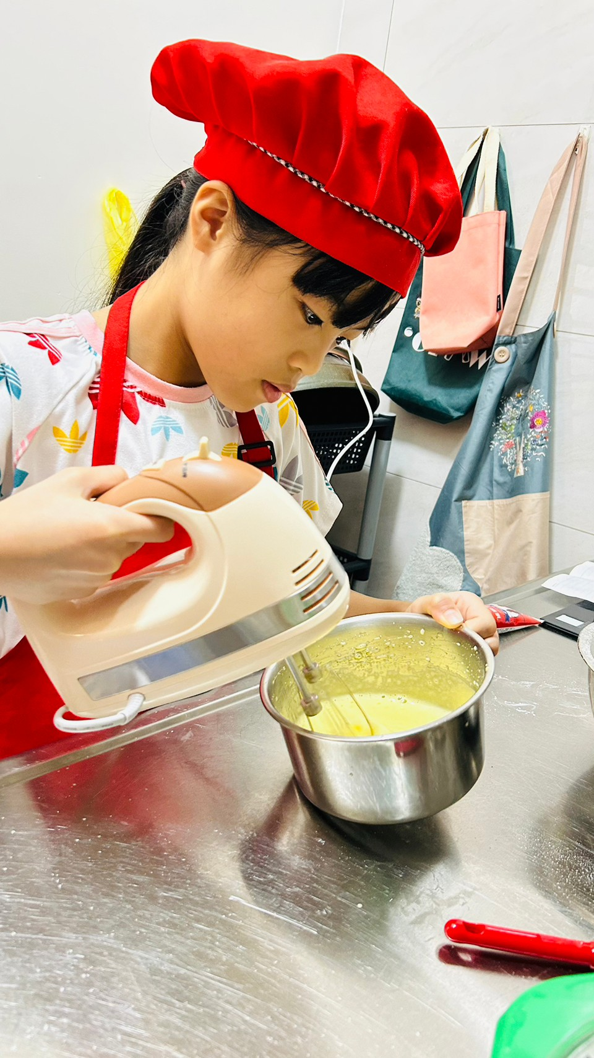
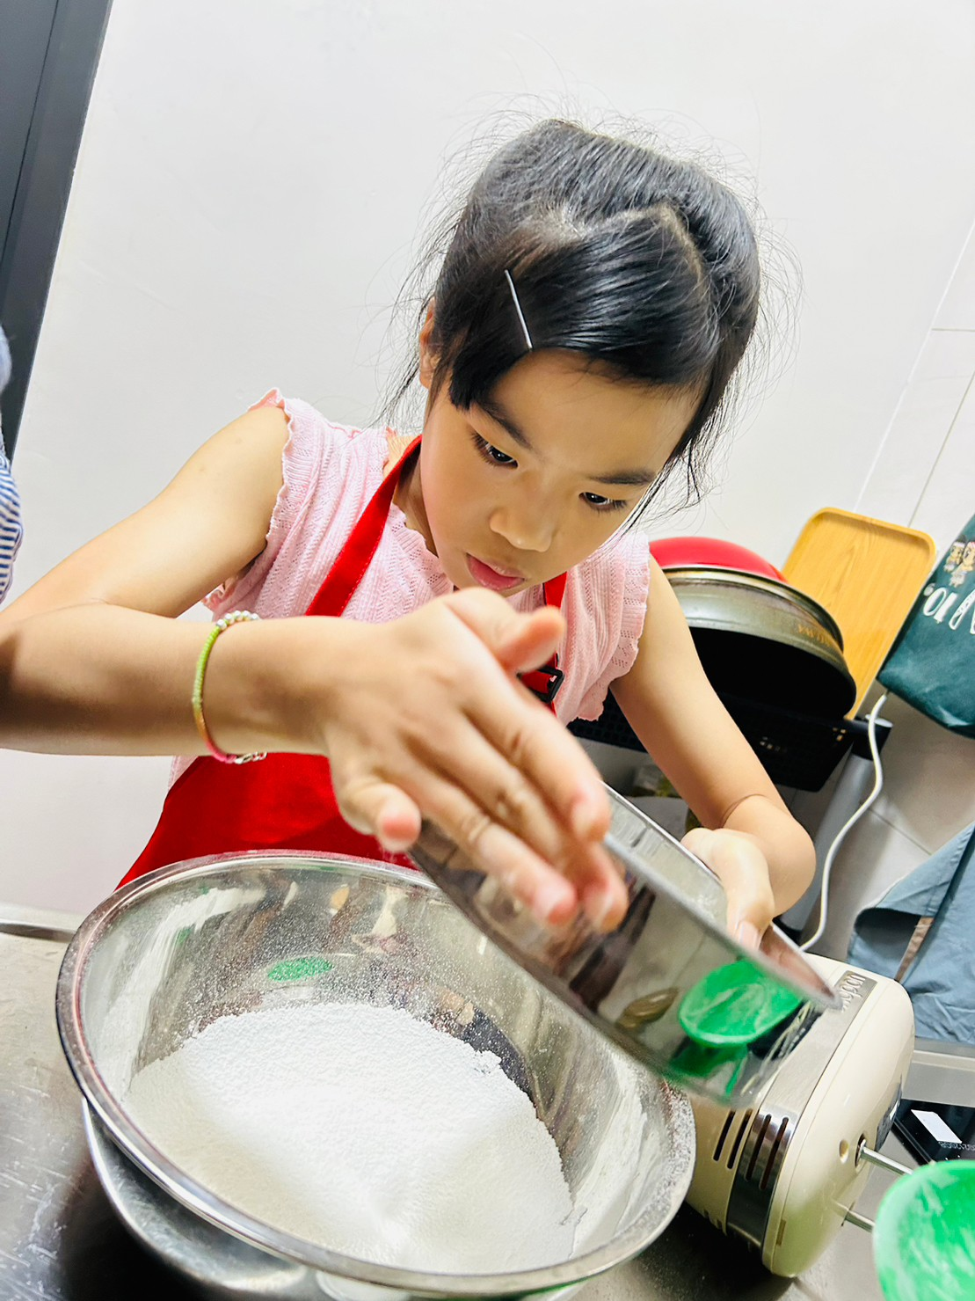
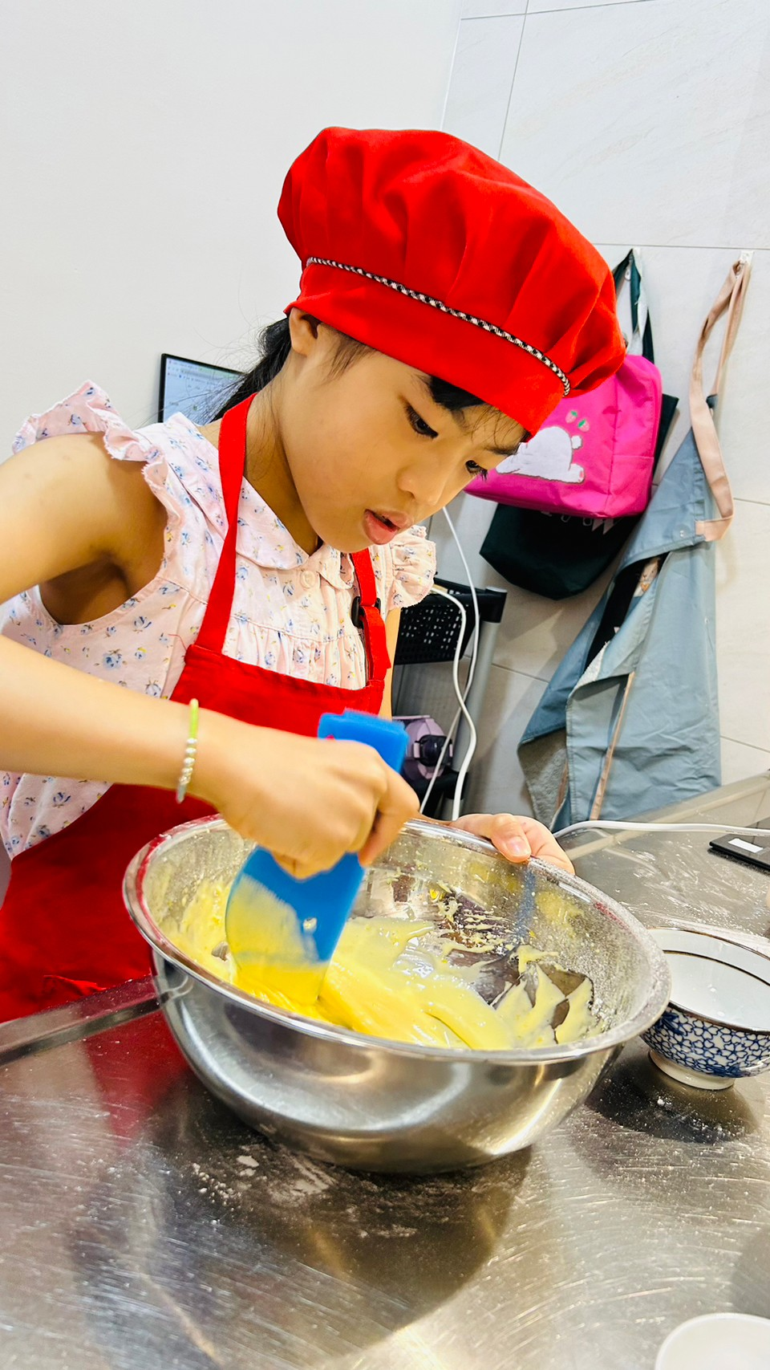
第 26 屆 麥 哲 倫 成 果 發 表
歡迎來到我的甜點小天地

Slide 2
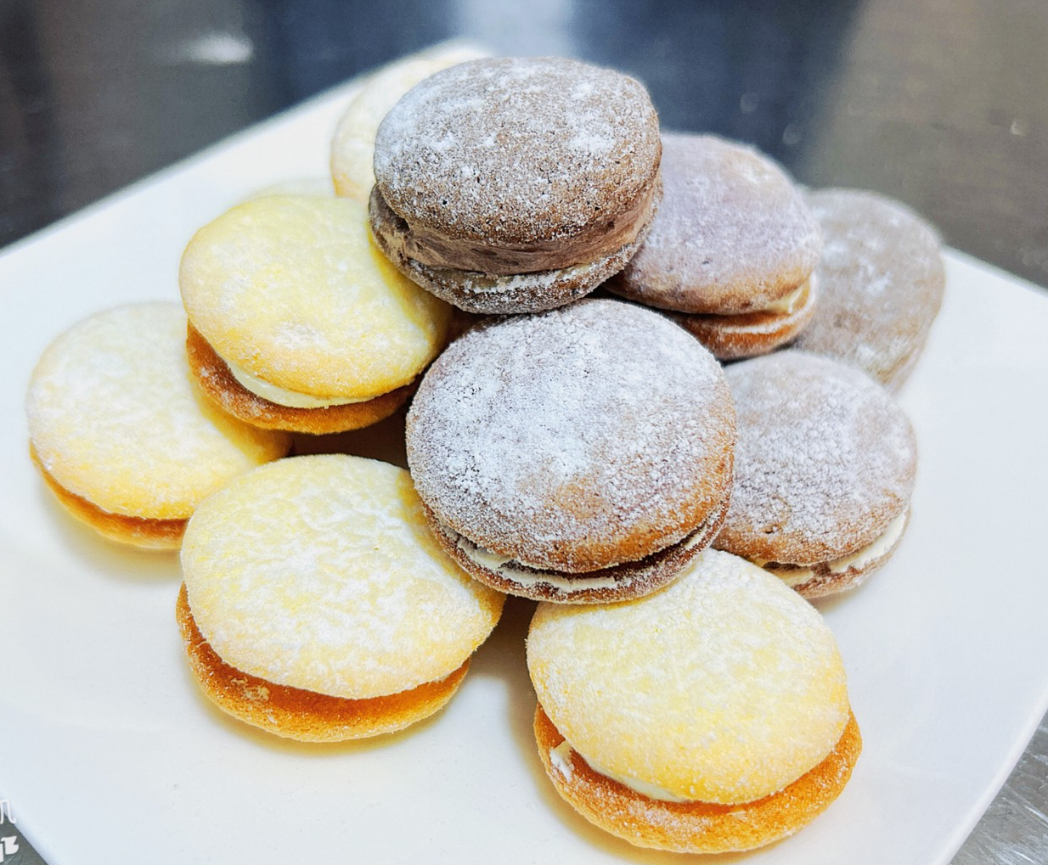
台 式 馬 卡 龍 (小牛粒)
主講人: 四年忠班 楊佩琳
築夢團隊: 爸爸、媽媽和我

Slide 3
動機:
因為我喜歡吃餅乾，希望自己可以製作不加香精及色素
的健康小點心，與媽媽討論之下決定做馬卡龍
目標:
製作出原味馬卡龍之外，也能製作出我最喜歡的巧克力口味
然後把好吃的東西分享給親朋好友及同學。
接下來介紹我使用的食材與製作過程及影片欣賞

Slide 4
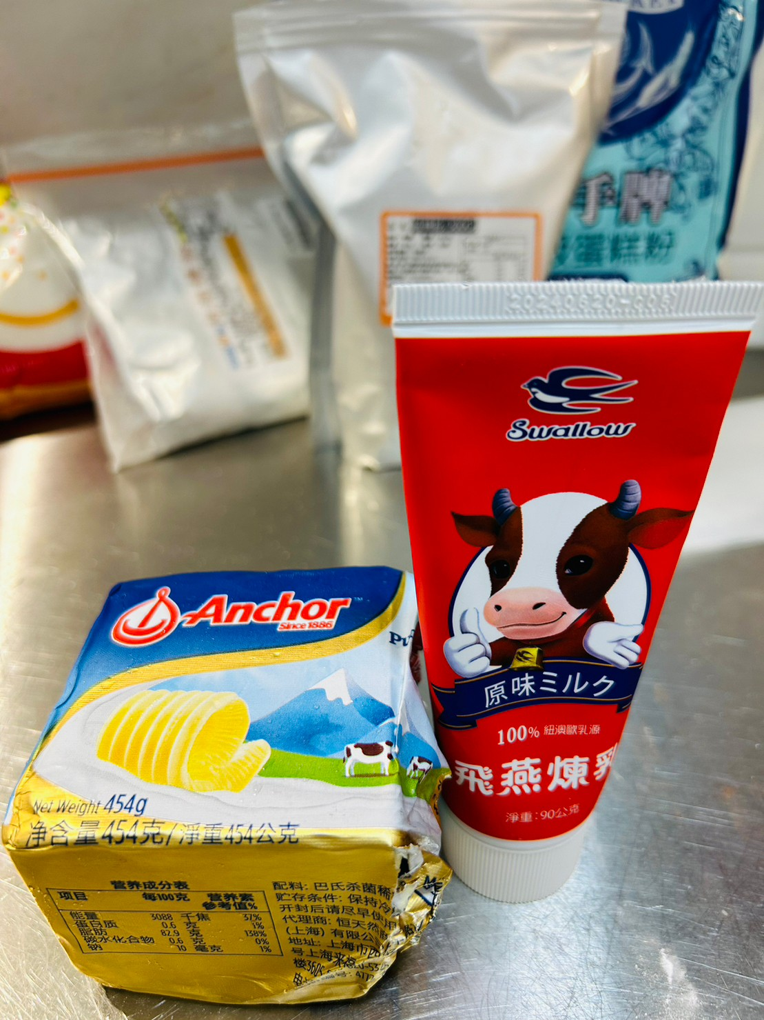
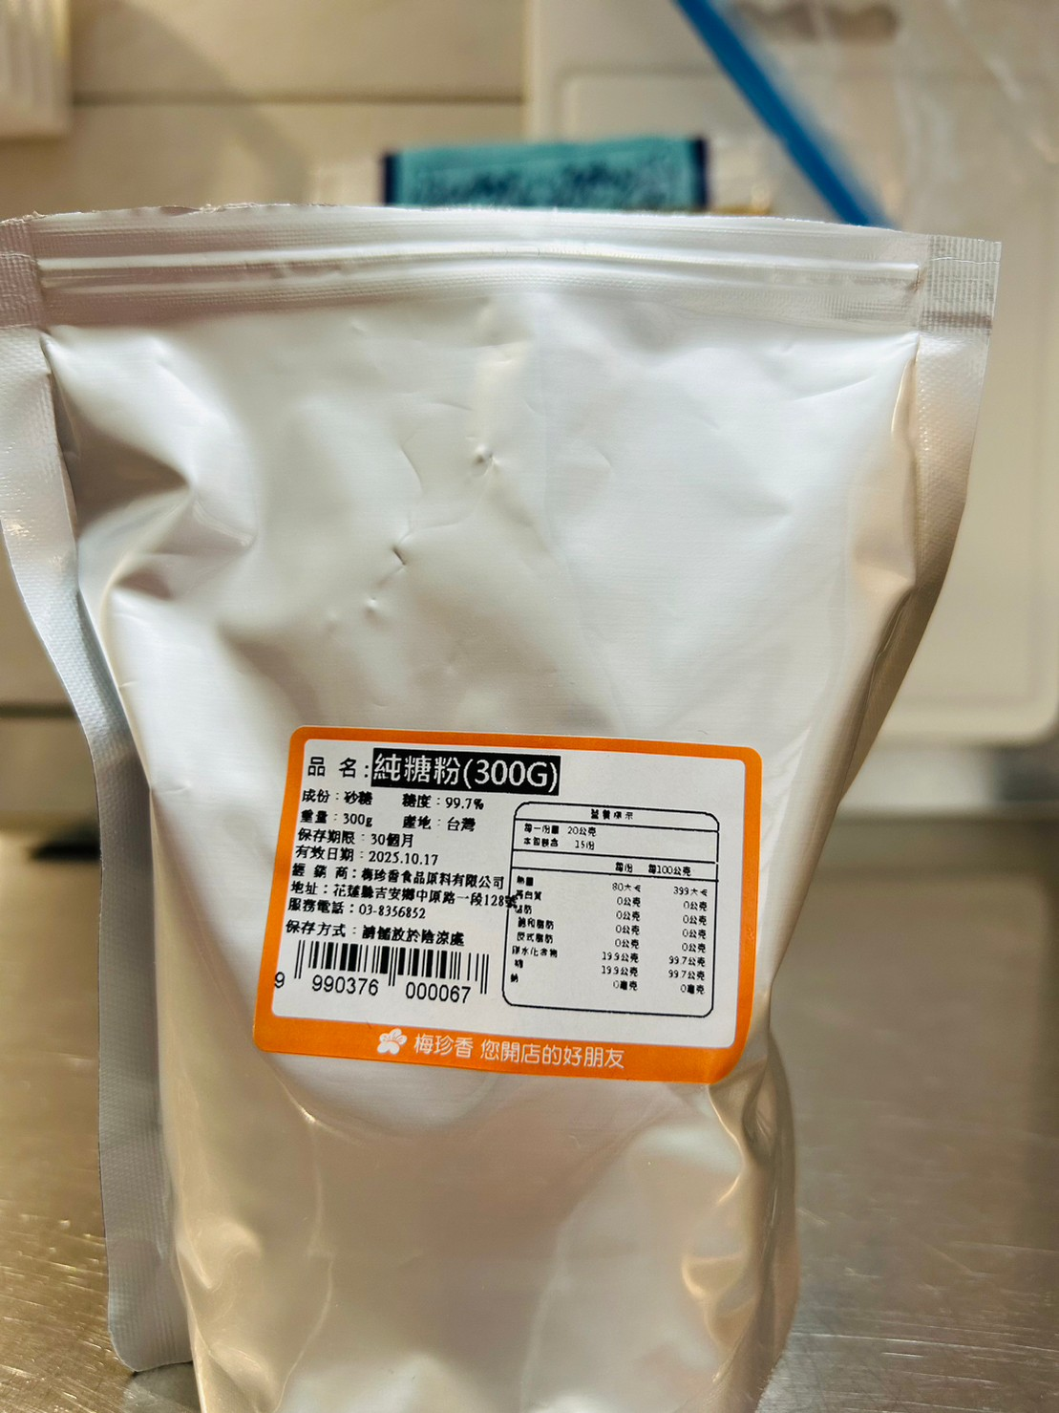
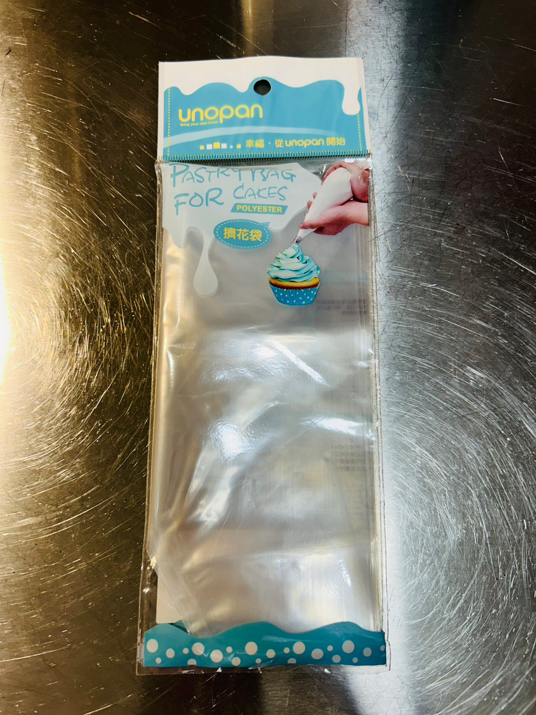
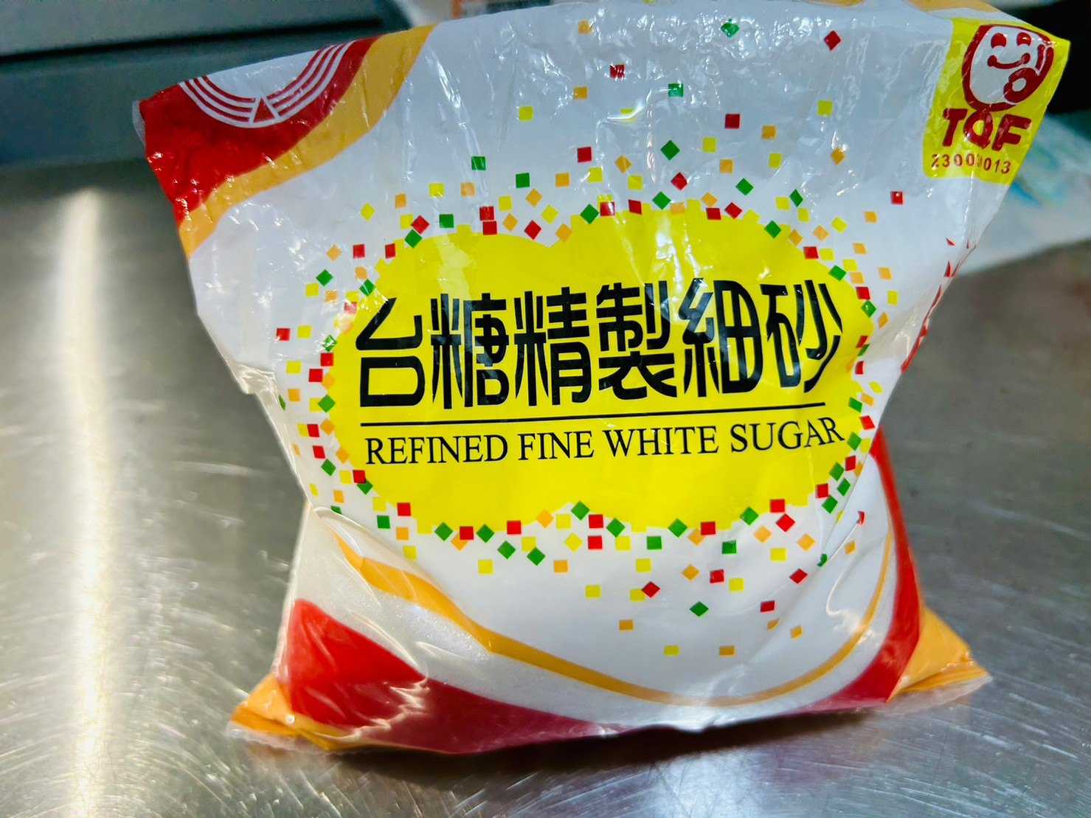
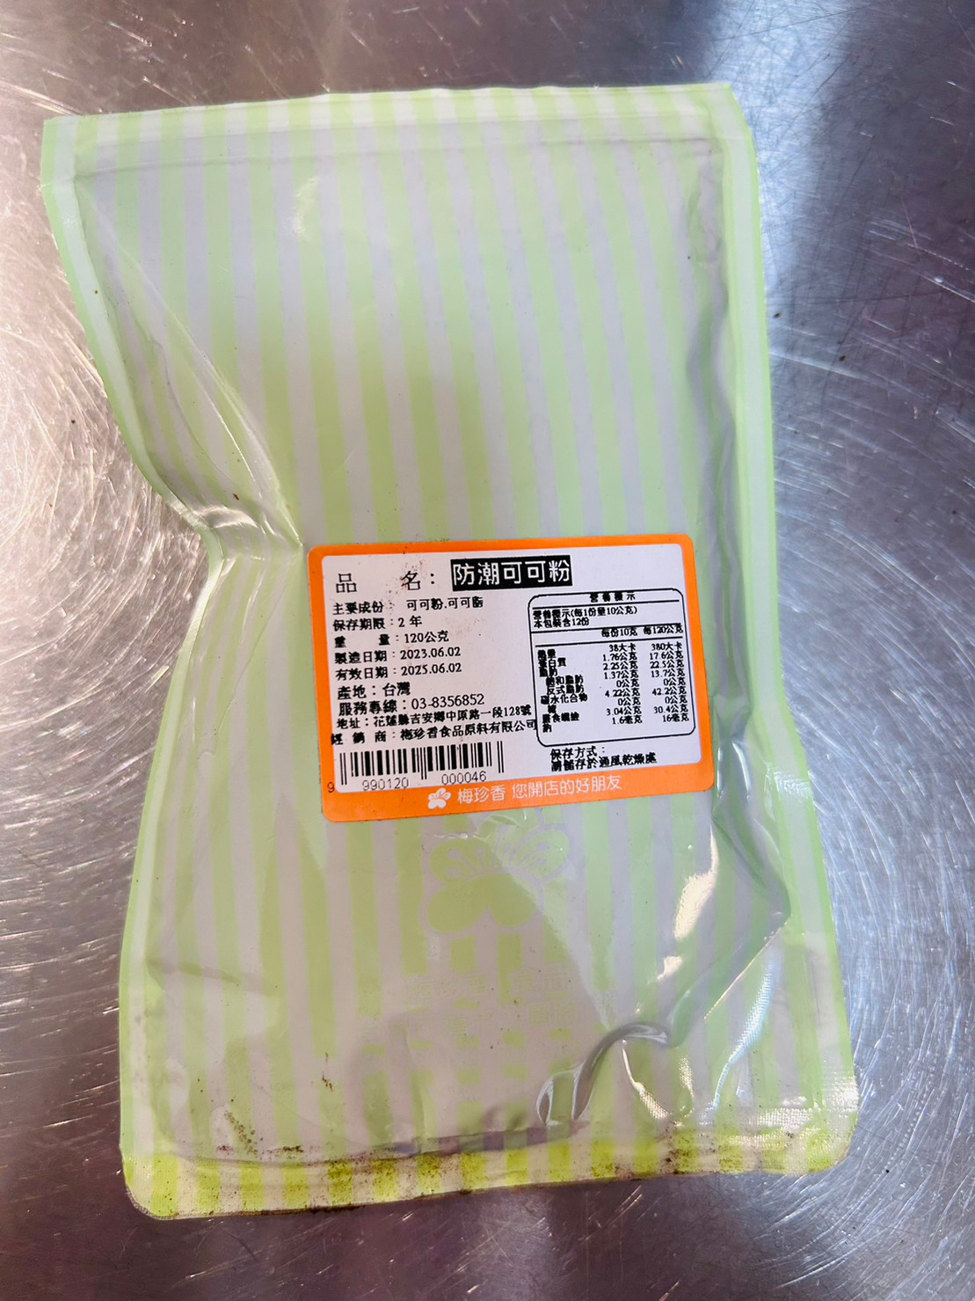
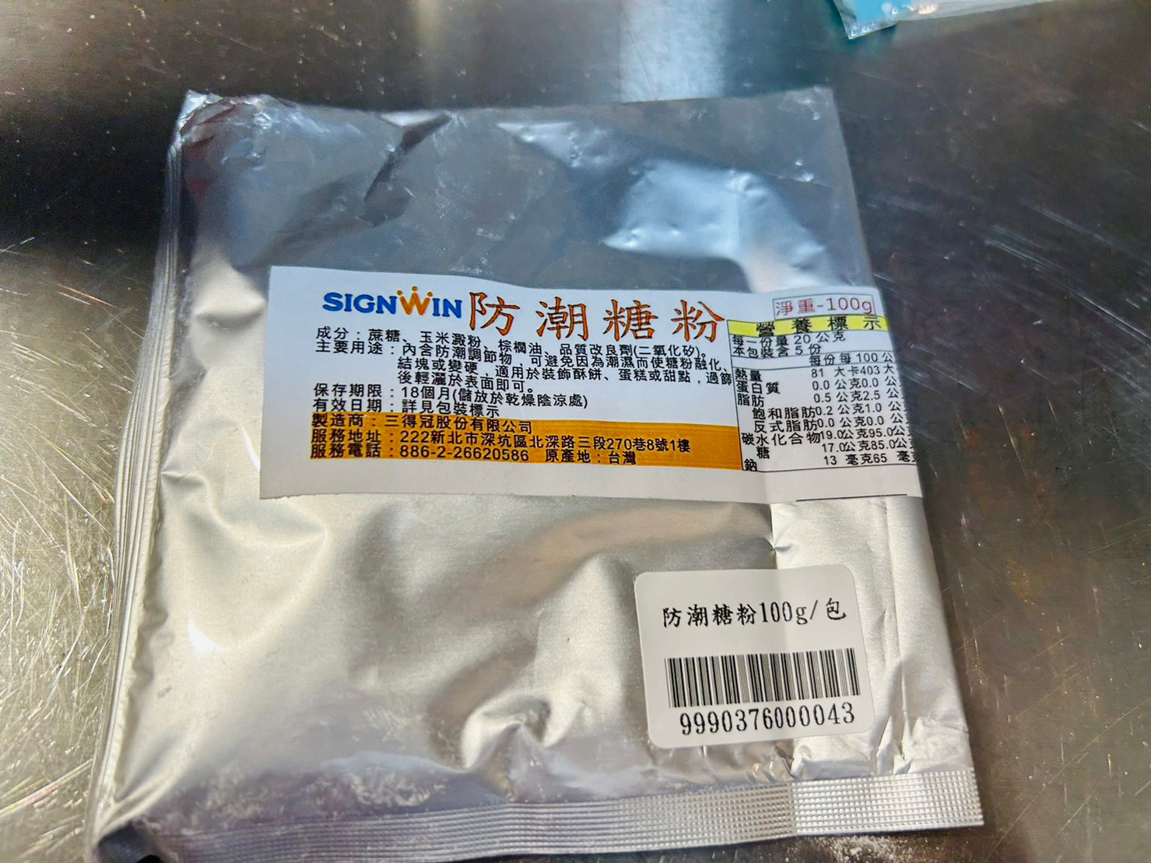
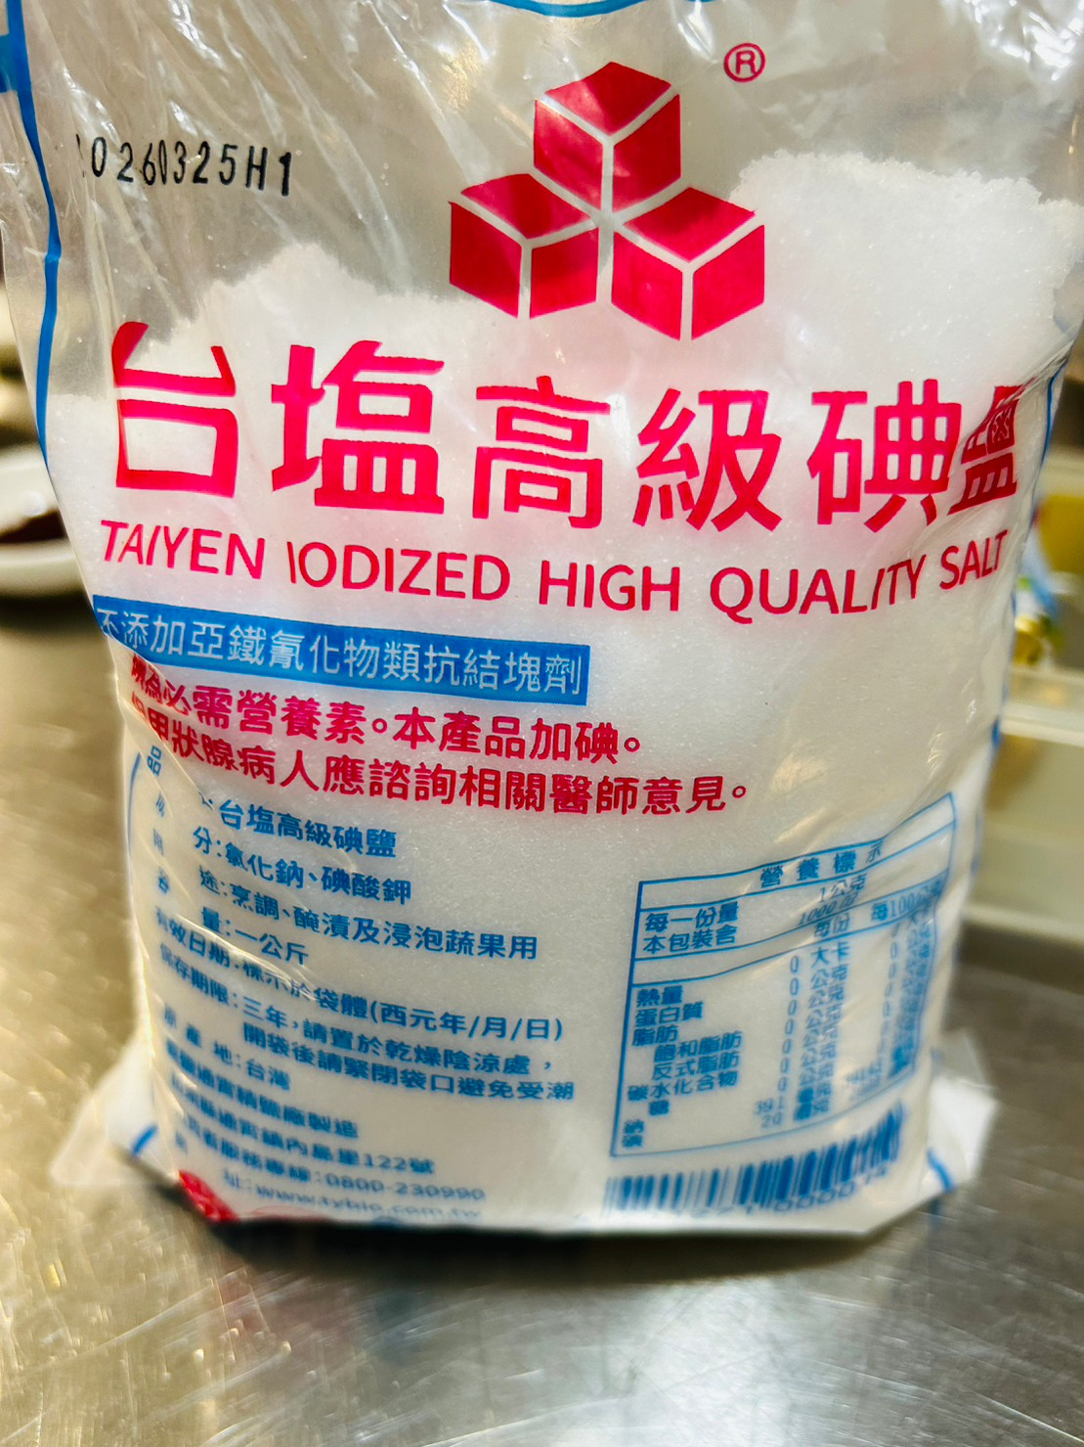
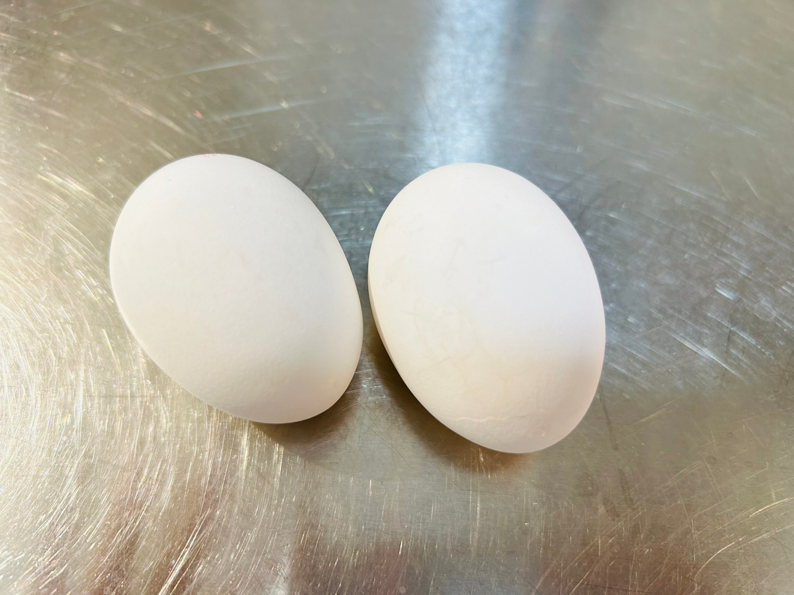
食材介紹:
天然食材
沒有香精及色素

Slide 5
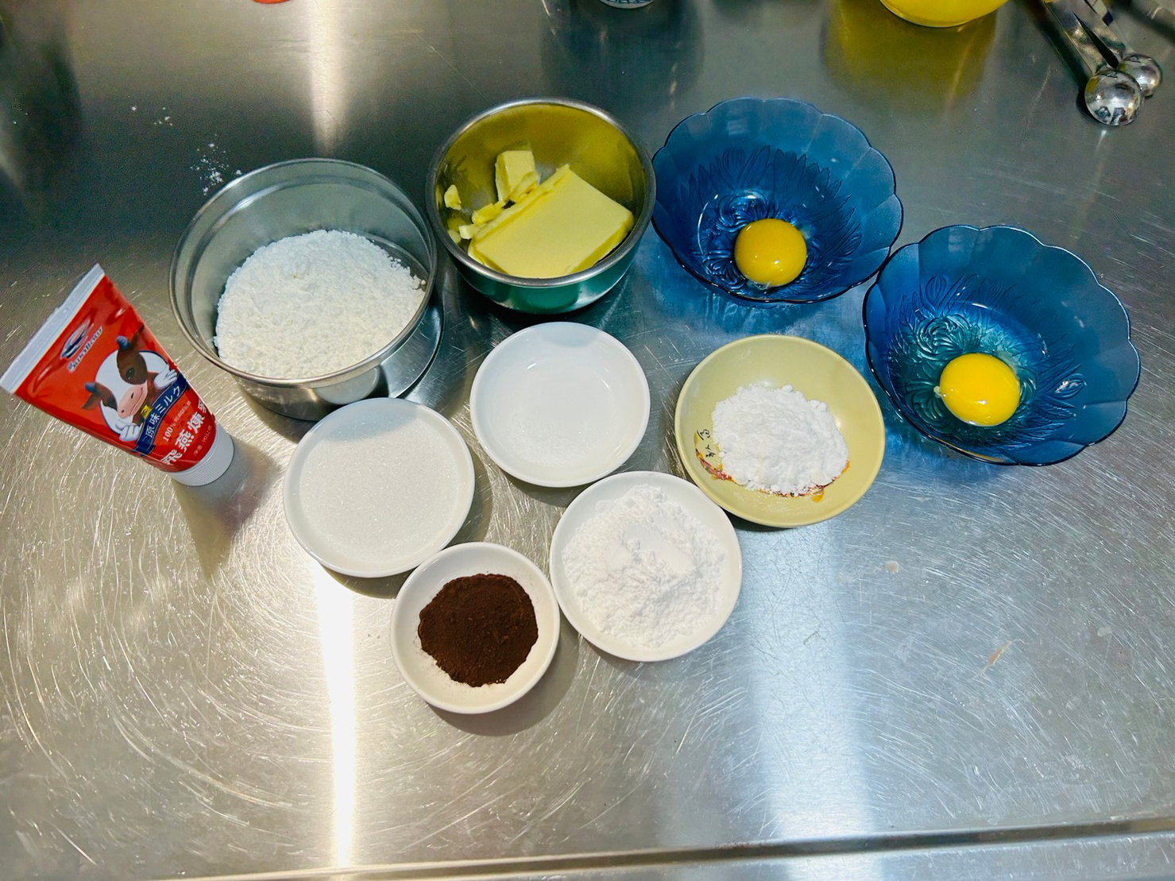
麵糊食材:
雞蛋一顆
蛋黃一顆
砂糖30克
鹽1/8小匙
低筋麵粉55克
可可粉5克
(依口味加入)
奶油內餡:
無鹽奶油50克
煉乳1小匙
糖粉10克
可可粉4克
(依口味加入)
烤箱溫度:
上管170度
下管170度
時間:約7~8分鐘
表面糖粉:
糖粉20克
(烤箱先預熱5分鐘)

Slide 6
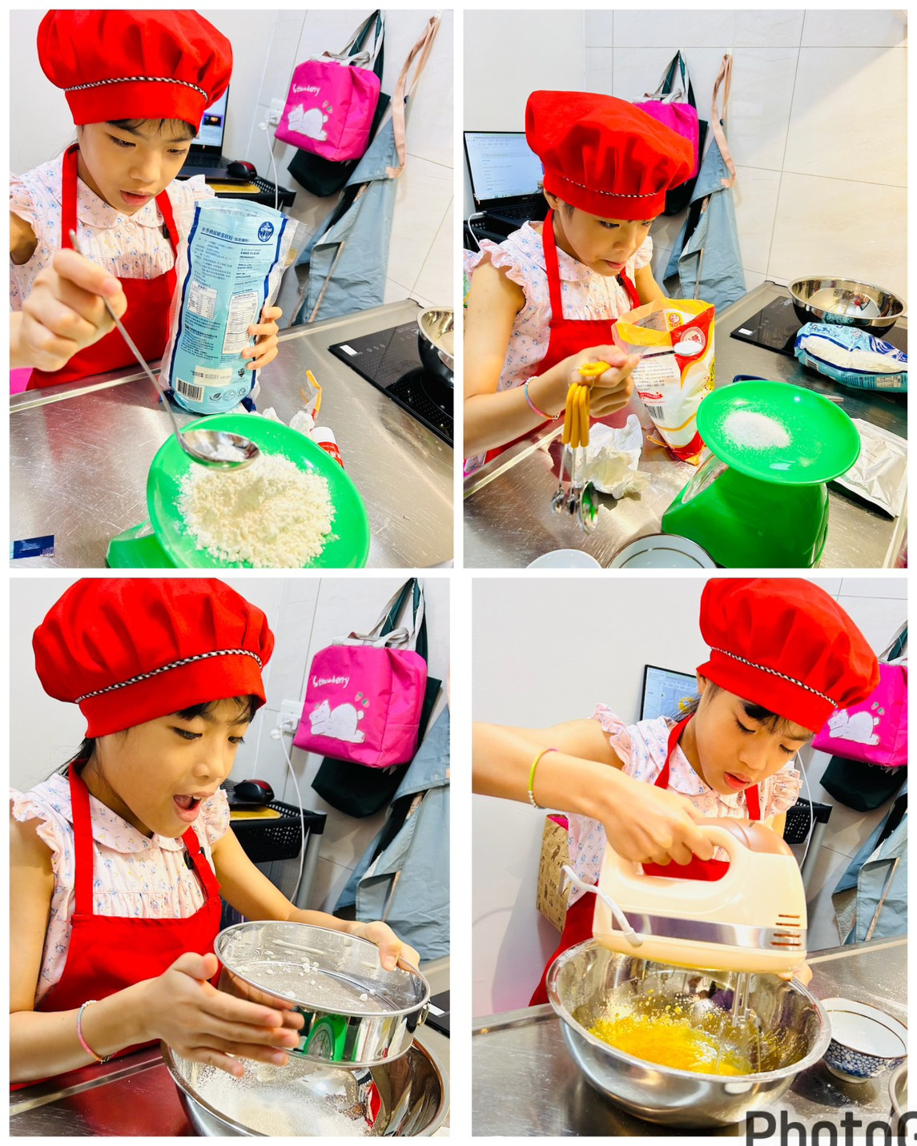
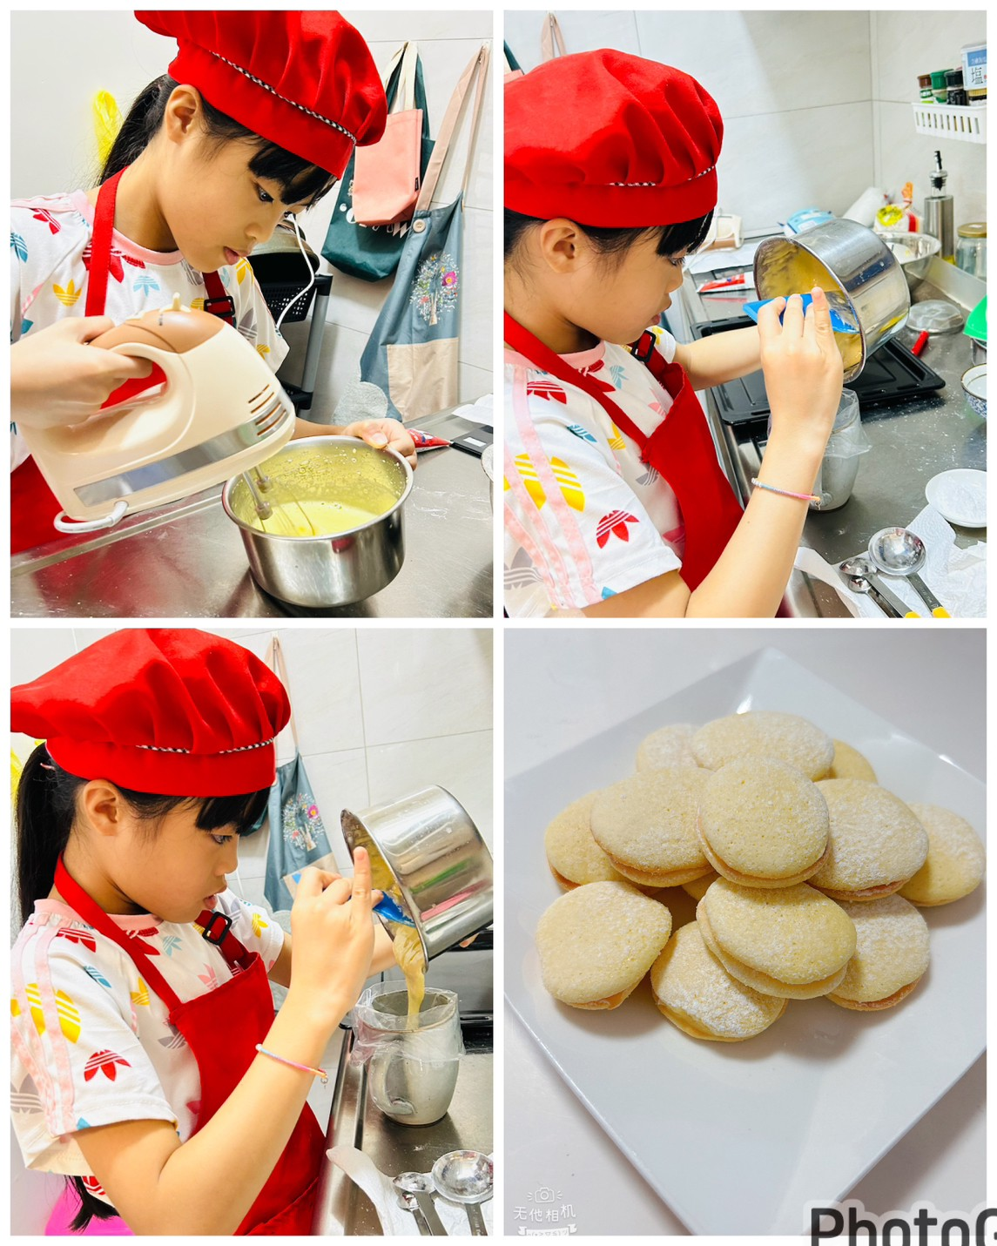
執行過程: 8/5~9/3期間試做過程
8/5採買
8/6第一次試做
8/13第二次試做

Slide 7
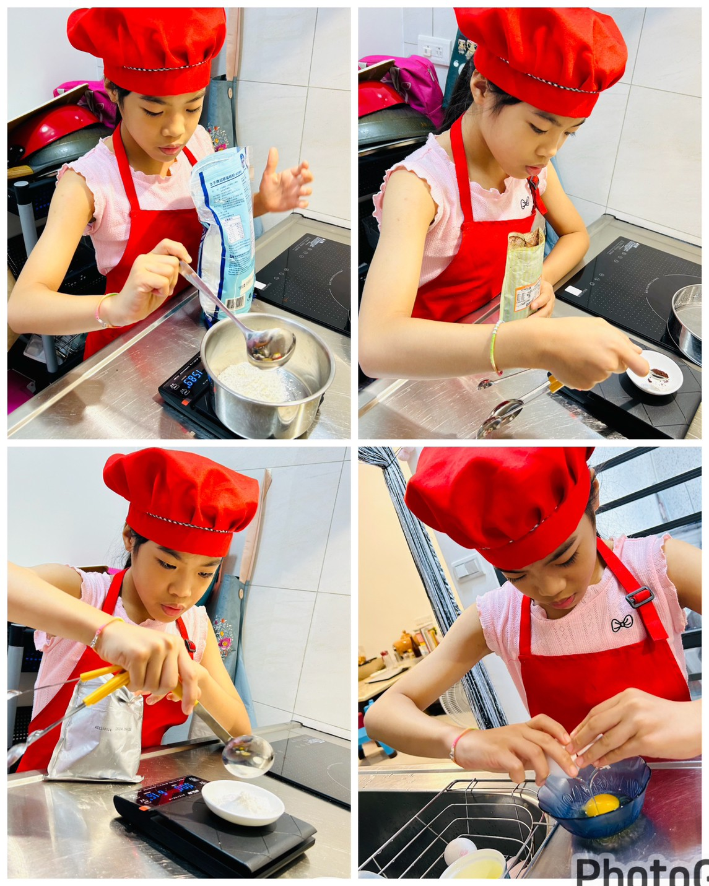
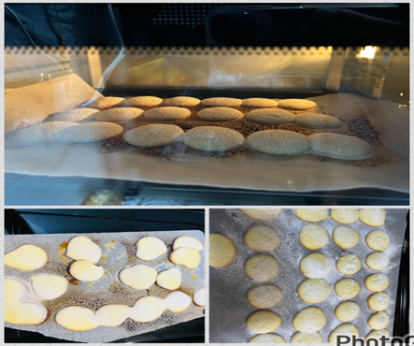
執行過程: 8/5~9/3期間試做過程
8/27第三次試做
9/3第四次試做
8/6~8/27成品
哇!烤焦了

Slide 8
接下來分享我的製作影片

Slide 9
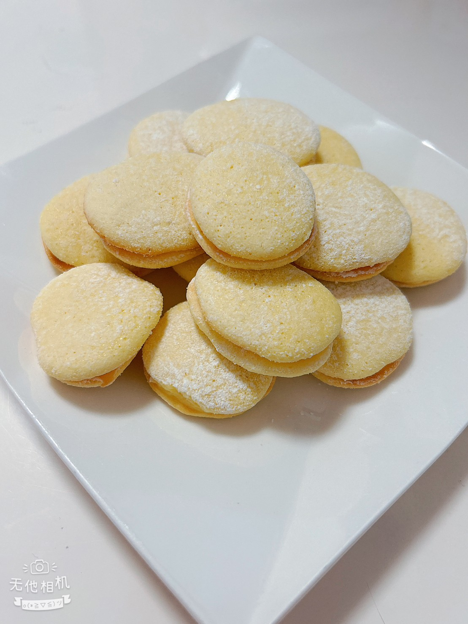
完成品
8/13的完成品
9/3的完成品

Slide 10
心得:
製作過程中，我覺得最難的步驟是在烘焙紙上把麵糊擠的
很圓，在這個過程裡學到了不能輕易放棄，即使失敗了，
但只要不斷的努力和嘗試，終究會成功的，所以不要一心
只想著很難，而是要想著有什麼方法可以解決。

Slide 11
謝 謝 聆 聽

Slide 12
參考資料:
https://yamishandmade.com/
https://onesweettooth.com/cuillere-ladyfingers-taiwanesemacarons/

